Slide 1
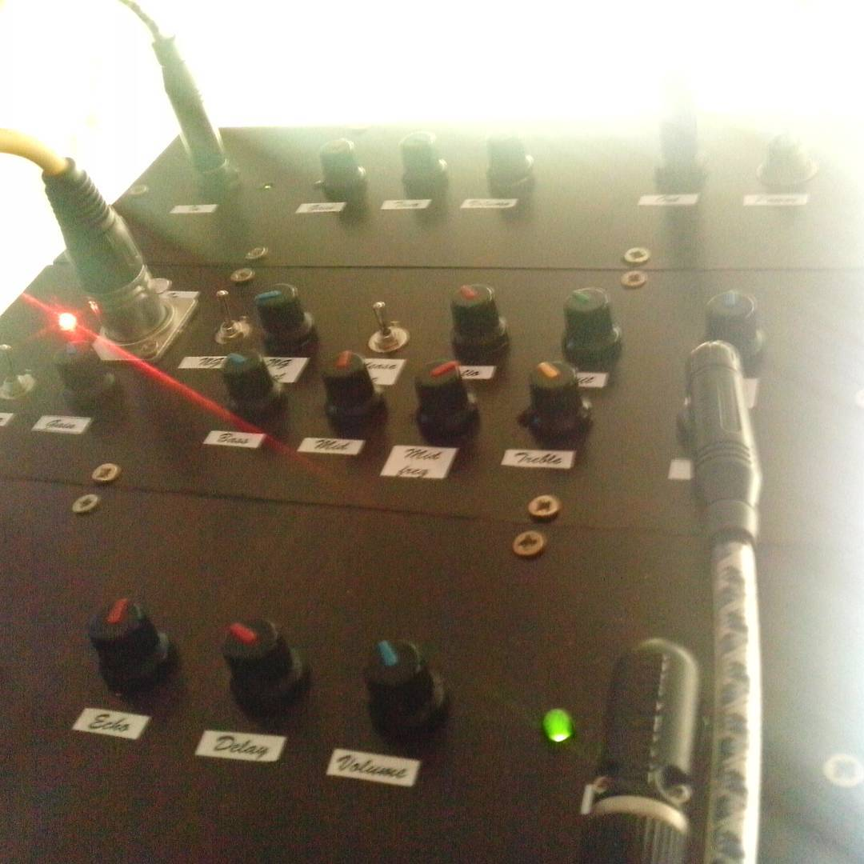
«Розробка та дослідження комплексу для створення акустичних ефектів»

Slide 2
Об’єкт дослідження – акустика та обробка звуку.
Предмет дослідження – комплекс для створення акустичних ефектів.
Гіпотеза дослідження – ефективність комплексу для створення акустичних ефектів підвищиться за умов:
    використання сучасної елементної бази;
    застосування нових схемо-технічних рішень.

Slide 3
Завдання:
дослідити особливості створення акустичних ефектів;
проаналізувати переваги та недоліки методів отримання реверберації;
провести розрахунки процесу реверберації та пристрою для створення акустичних ефектів;
моделювання блоків комплексу для створення акустичних ефектів;
створити та експериментально перевірити роботу пристрою, який вносить в сигнал основні акустичні ефекти, а саме, компресію, Distortion та реверберацію;
оцінити комерційний потенціал та розрахувати період окупності комплексу для створення акустичних ефектів;
розробити рекомендації що до покращення умов праці та здійснити вибір оптимального методу захисту від шуму.

Slide 4
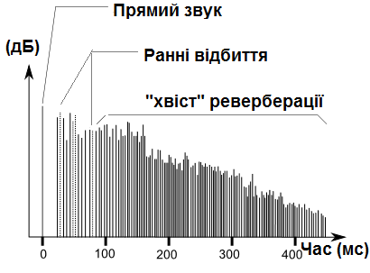
Основні елементи реверберації

Slide 5
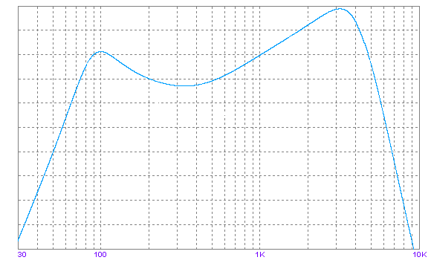
АЧХ фільтру блоку Distortion

Slide 6
Блоки комплексу для створення акустичних ефектів (частина 1)
Блок Distortion
Вхід блоку
Ефект Distortion
Фільтр
Вихід блоку
Блок живлення
Блок реверберації
Вхід блоку
Ефект реверберації
Вихід блоку
Блок живлення

Slide 7
Блоки комплексу для створення акустичних ефектів (частина 2)
Блок обробки голосу
Вхід блоку
Попередній підсилювач
Блок живлення
Еквалайзер
Компресор
Вихід блоку
Блок підсилювача
Індикатор рівня
Вхід блоку
Підсилювач
Вихід блоку
Блок живлення

Slide 8
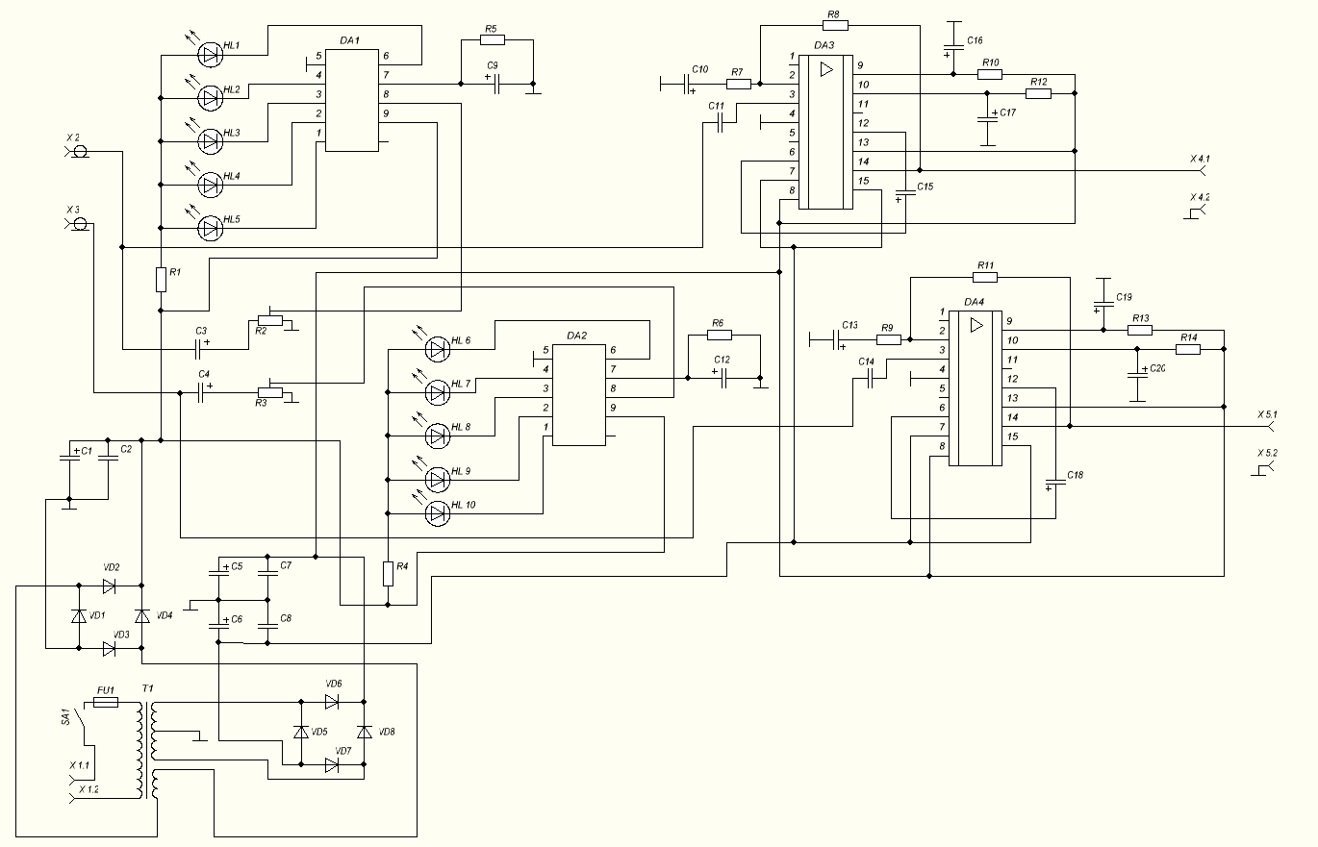
Схема електрична принципова блоку підсилювача

Slide 9
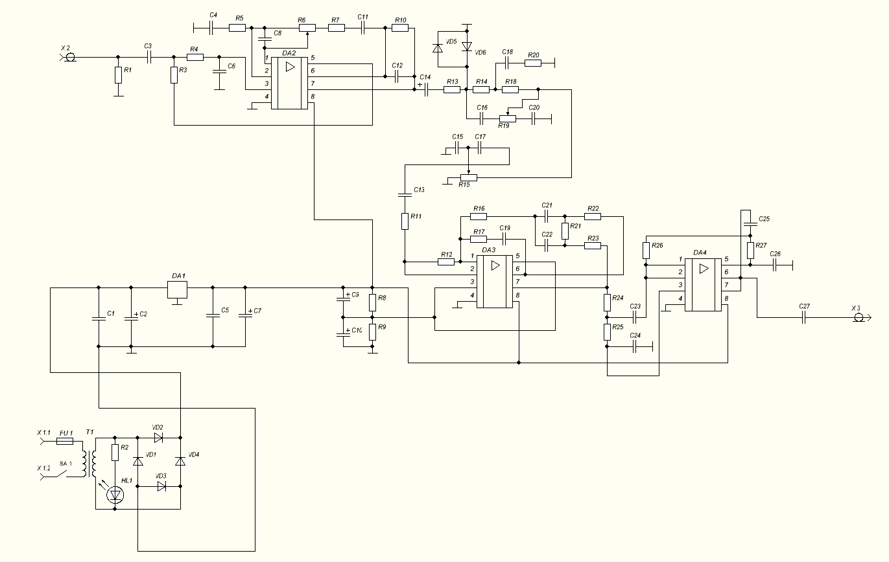
Схема електрична принципова блоку Distortion

Slide 10
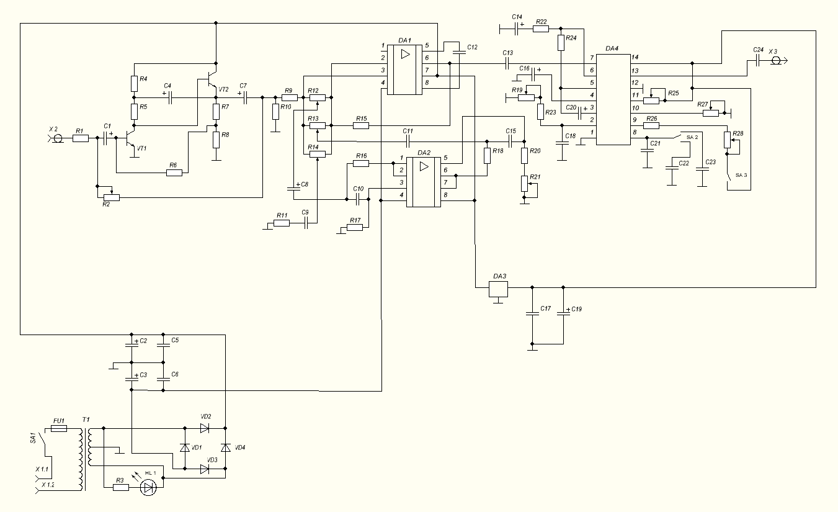
Схема електрична принципова блоку обробки голосу

Slide 11
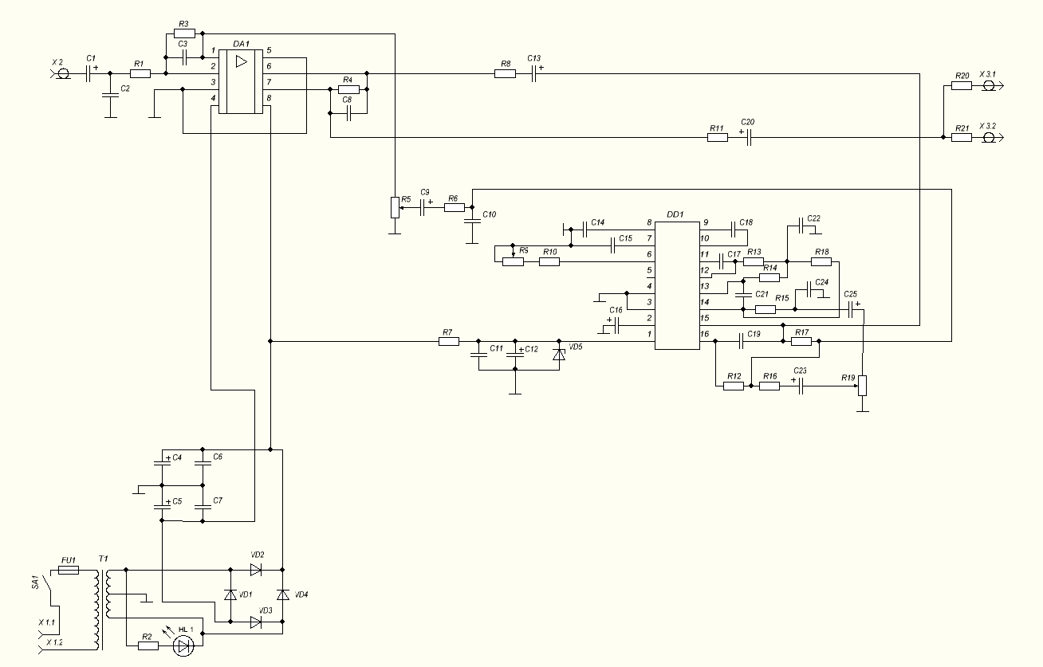
Схема електрична принципова блоку реверберації

Slide 12
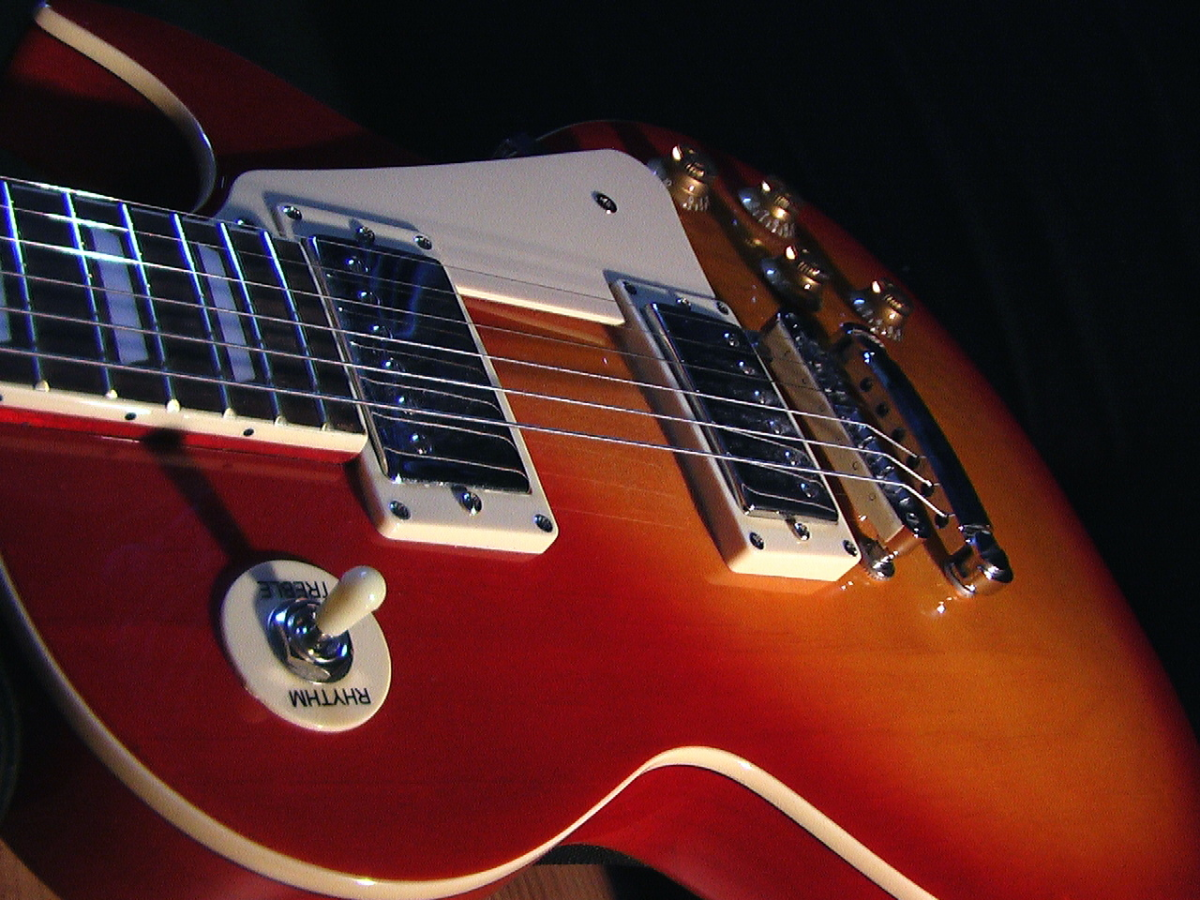
Дякую за увагу!

